Slide 1


Zapobieganie chorobom przenoszonym drogą pokarmową np.Salmonelloza

Slide 2
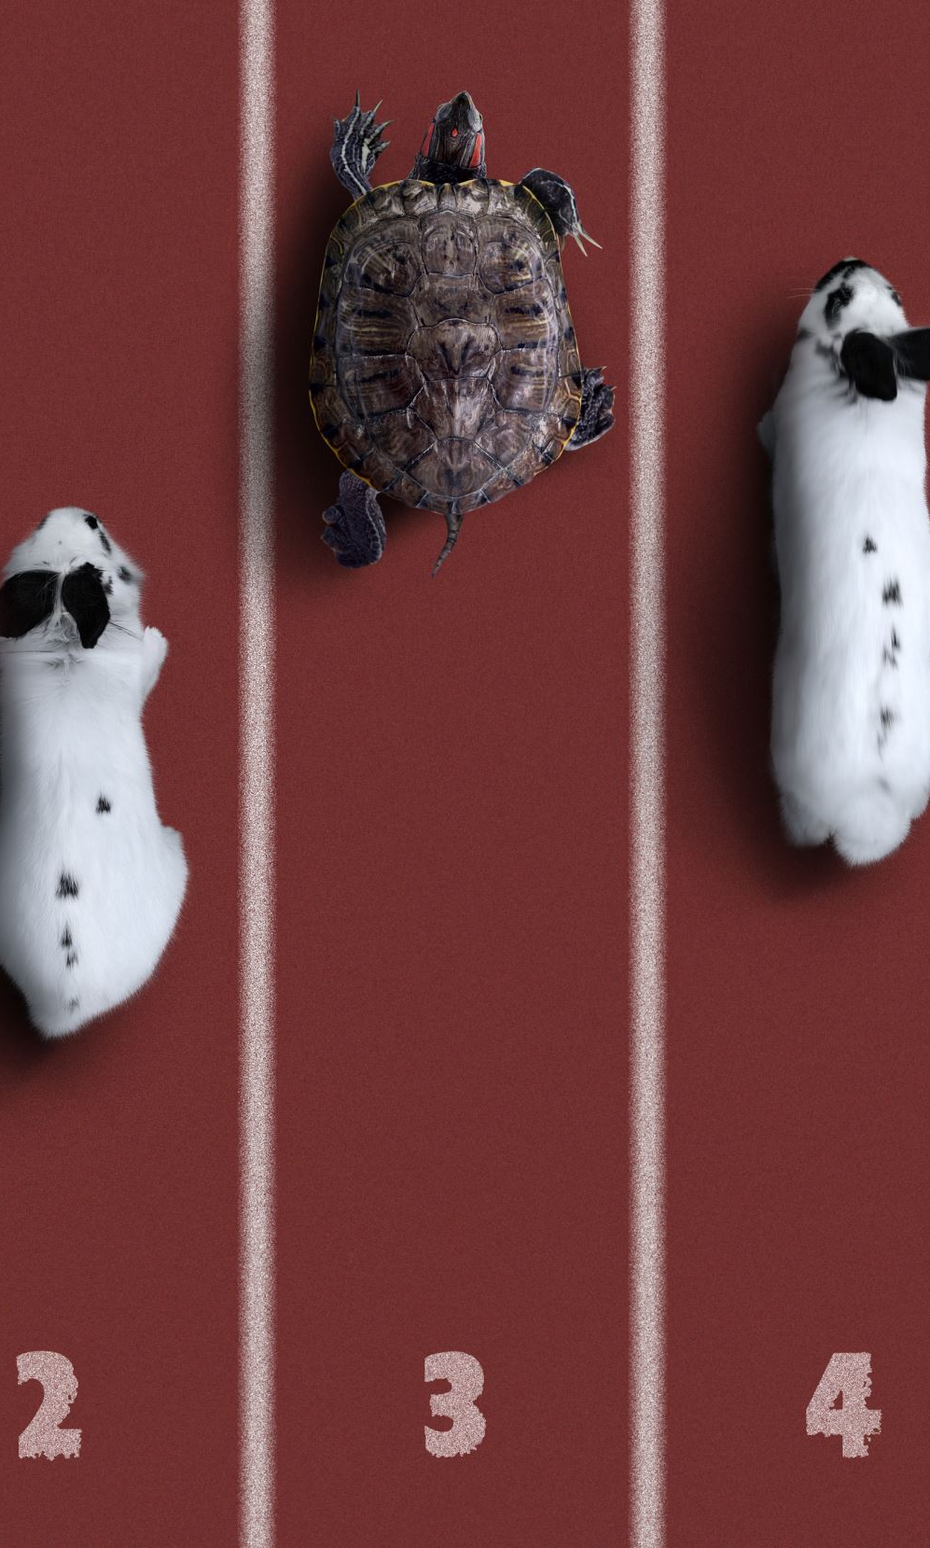
Salmonelloza jest zakaźną chorobą zwierząt i ludzi, wywoływaną bakteriami Salmonella.
Bakterie te są bakteriami jelitowymi, które mogą być przenoszone przez wszystkie zwierzęta oraz przez człowieka.

Slide 3
Co musimy wiedzieć o pał. salmonella
Bakterie Salmonella jak również wiele innych bakterii chorobotwórczych rozwijają się w temperaturze 37 - 40 C .
Gotowanie szybko niszczy większość bakterii Salmonella. W temperaturze 60 C giną w ciągu 15 -20 minut a w temperaturze 70 C giną w ciągu 4 minut.
Dobrze znoszą niskie temperatury ale słabo się namnażają.
Na powierzchni brudnych albo słabo umytych powierzchni potrafią przetrwać ponad 2 tygodnie.

Slide 4

objawy
Okres inkubacji (wylęgania) wynosi od 6 do 48 godzin.
Podstawowe dolegliwości :
nudności
wymioty
bóle brzucha
gorączka (do 39°C)
biegunka –

Slide 5
objawy
W określonych przypadkach możliwy jest także rozwój bezobjawowego nosicielstwa salmonelli. Zjawisko to związane jest z obecnością tych patogenów w przewodzie pokarmowym przy jednoczesnym braku dolegliwości chorobowych. Wykrywanie osób będących nosicielami jest istotne epidemiologicznie, jako że stanowią oni potencjalne źródło zakażenia.
Niekiedy może dojść do rozwoju ciężkiej, uogólnionej postaci septycznej salmonellozy. Dotyczy to najczęściej osób z zaburzeniami funkcjonowania układu odpornościowego oraz małych dzieci i osób starszych.
W przypadku wystąpienia objawów zakażenia zaleca się skontaktować z lekarzem.

Slide 6
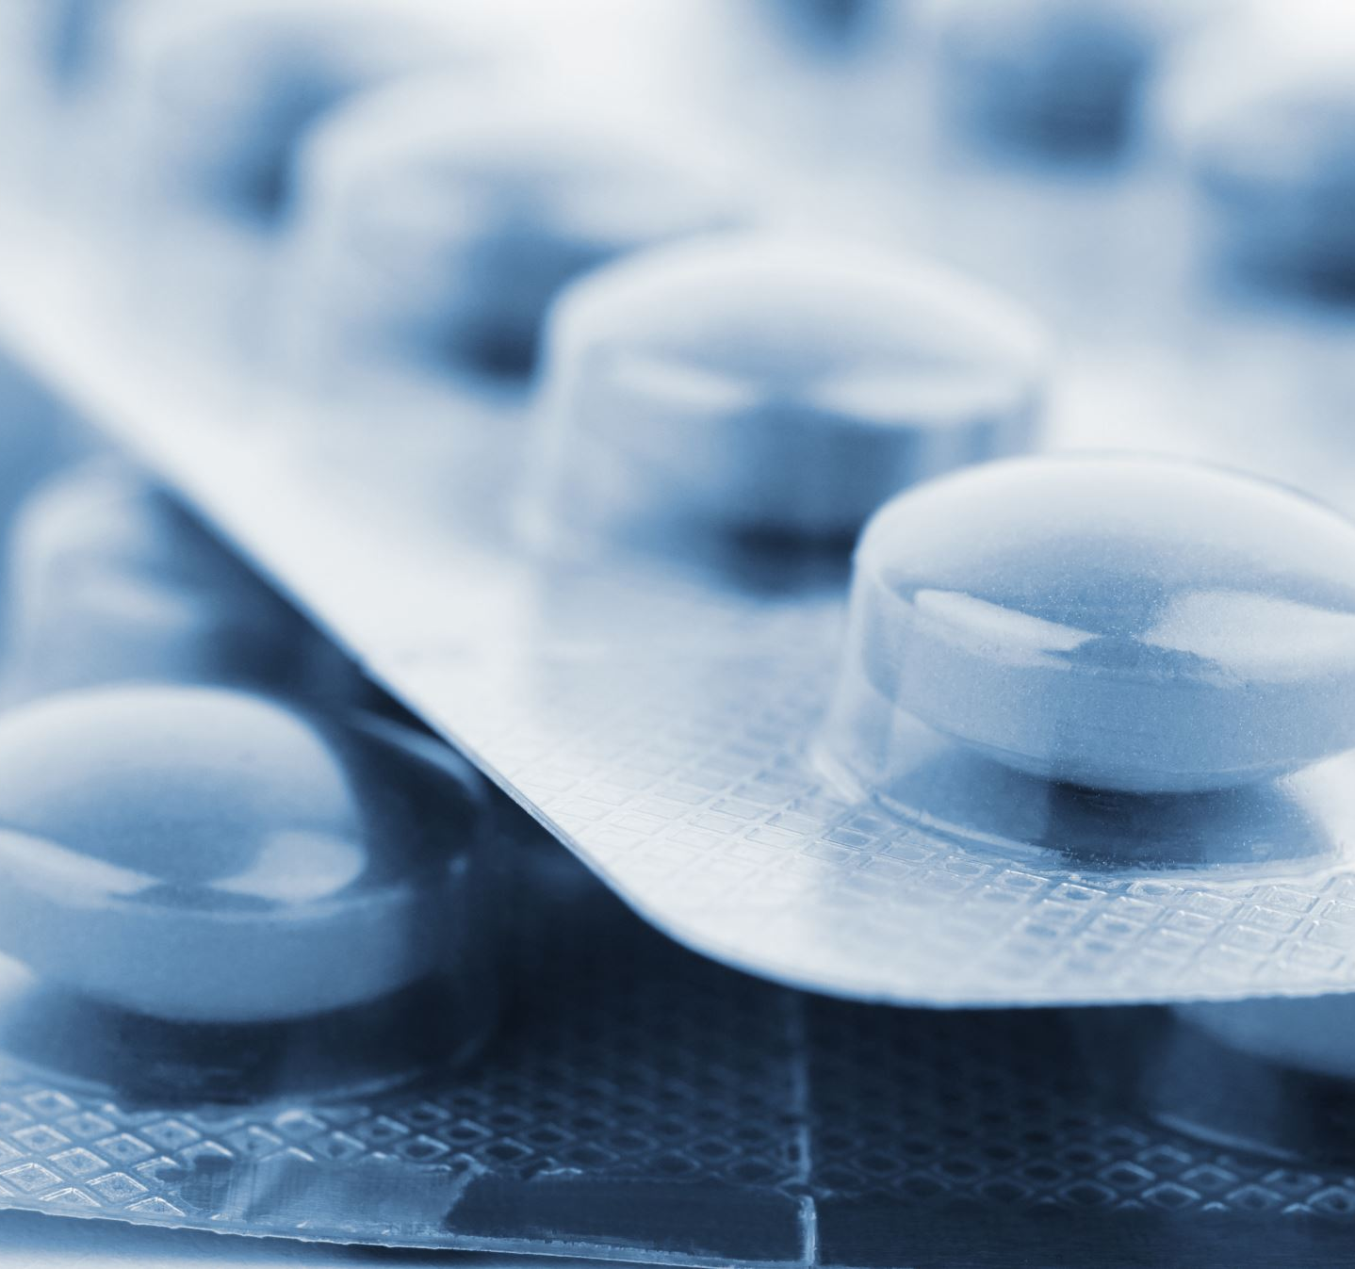
leczenie
Salmonelloza zazwyczaj jest chorobą samoograniczającą się, której objawy ustępują samoczynnie po krótkim czasie.
Stosowane leczenie zazwyczaj ma charakter objawowy – ma ono na celu zmniejszenie dolegliwości odczuwanych przez pacjenta bez bezpośredniego działania na przyczyny infekcji.
Dodatkowo niezwykle istotne jest właściwe uzupełnianie płynów oraz elektrolitów, do których nadmiernej utraty może dojść w związku z występującą biegunką i wymiotami.

Slide 7
Jak dochodzi do zakażenia?
Do zakażenia dochodzi drogą pokarmową po spożyciu produktów zanieczyszczonych pałeczkami Salmonella.
Pałeczki Salmonella namnażające się w żywności nie zmieniają jej cech organoleptycznych
tj. smaku, zapachu, wyglądu !!!

Slide 8
Skąd bakterie Salmonella dostają się do potraw?
Człowiek, który jest chory na Salmonellozę lub jest nosicielem pałeczek Salmonella wydala chorobotwórcze bakterie z swojego układu pokarmowego z kałem.
Nie zachowując zasad higieny (w tym nie myjąc rąk po wyjściu z toalety) osoba chora lub nosiciel przenosi bakterie chorobotwórcze na przygotowywane potrawy.

Slide 9
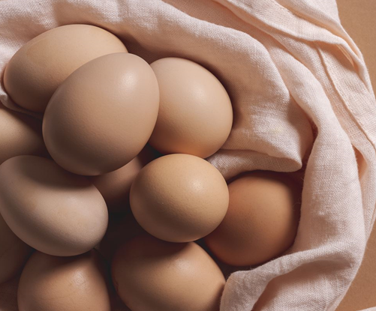
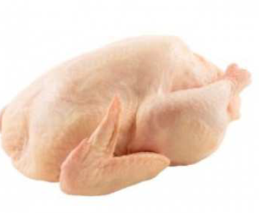
Skąd bakterie Salmonella dostają się do potraw?
Częstym źródłem zakażenia pałeczkami Salmonella są produkty pochodzenia
zwierzęcego takie jak:
• jaja (i ich przetwory)
• mięso (i ich przetwory)
• mleko ((i ich przetwory)
Ostatnio coraz częściej spotyka się pałeczki Salmonella
w hodowlach drobiu stąd możliwość występowania
w jajach i surowym mięsie.

Slide 10

Skąd bakterie Salmonella dostają się do potraw?
Najczęstszą przyczyną zachorowania jest spożywanie potraw na bazie jaj nie poddanych obróbce termicznej (np. kremy do ciast z surowymi jajami, tatar z żółtkiem) względnie potraw ogrzewanych krótko w temperaturze niewystarczającej do zniszczenia bakterii np. jajka sadzone, jajecznica półpłynna, jajka na miękko, naleśniki z serowym nadzieniem udziałem surowego jaja nie poddane właściwej obróbce termicznej.

Slide 11
Skąd bakterie Salmonella dostają się do potraw?
Bakterie dostają się do żywności np. przez brak higieny personelu (brudne lub niewłaściwie myte ręce) lub w przypadku zanieczyszczenia wtórnego np. gdy na tym samym blacie, czy desce na której krojone było mięso drobiowe kładziemy produkty do bezpośredniego spożycia (gotowe do spożycia).

Slide 12

JAK USTRZEC SIĘ PRZED
ZAKAŻENIEM PAŁECZKĄ SALMONELLI
Zaopatrywać się w surowce w tym drób, jaja z legalnych źródeł ( zakłady będące pod nadzorem PPIS lub PLW).
Ww. produkty przechowywać w lodówce gdyż w niskich temperaturach pałeczki Salmonella nie rozwijają się (ale też nie giną ☹.).
Przestrzegać zasad segregacji na wszystkich etapach przygotowywania potraw począwszy od zakupów, transportu, przechowywania, przygotowywania ( np. wydzielone urządzenia chłodnicze na drób i jaja, wydzielone stanowiska obróbki brudnej mięsa i jaj, wydzielone naczynia, deski do obróbki surowego mięsa lub jaj).
Produkty, które stanowią potencjalne źródło zakażenia (jak np. jajka, owoce oraz warzywa) powinny być dokładnie myte.
Sprzęt produkcyjny, który miał kontakt z możliwym źródłem bakterii salmonella zawsze powinien być dokładnie myty a jeśli jest taka potrzeba dezynfekowany np. przez wyparzanie.

Slide 13

JAK USTRZEC SIĘ PRZED
ZAKAŻENIEM PAŁECZKĄ SALMONELLI
Skorupki jaj przed wybiciem należy zdezynfekować. Uwaga : dezynfekcja skorupki nie niszczy bakterii obecnych w treści jaja a jedynie ogranicza przenoszenie bakterii na rękach.
Po każdorazowym skorzystaniu z toalety i przed przystąpieniem do przygotowywania posiłków, po kontakcie z możliwym źródłem bakterii salmonella należy dokładnie umyć ręce.
Dbać o właściwą obróbkę termiczna żywności, która jest w stanie zabić wiele spośród najczęściej występujących bakterii chorobotwórczych.
Pamiętaj aby sprawdzać temperaturę wewnątrz potrawy !!!
Powyższe zasady powinny być opisane w dokumentacji Dobrej Praktyki Higienicznej i Dobrej Praktyki Produkcyjnej. Osoby przygotowujące posiłki powinny znać i stosować powyższe zasady..

Slide 14
INNE Zatrucia pokarmowe
Przestrzeganie omówionych zasad pozwoli ustrzec się przed zatruciami pokarmowymi wywołanymi przez inne czynniki np.
Listeria monocytogenes (namnażają się w warunkach chłodniczych);
Gronkowce chorobotwórcze (wytwarzający toksyny);
Escherichia coli ( może występować np. w nie mytych warzywach lub owocach);
B. cereus – laseczka wytwarzająca przetrwalniki ( namnaża się np. w zbyt długo przechowywanym ryżu, czy budyniu w temperaturze pokojowej);
Wirusy (norowirus, sapowirus, adenowirus, rotawirus i astrowirus) są odpowiedzialne za wiele przypadków ostrej biegunki u dzieci. (mogą występować np. w nie mytych owocach lub warzywach)
…………………☹

Slide 15
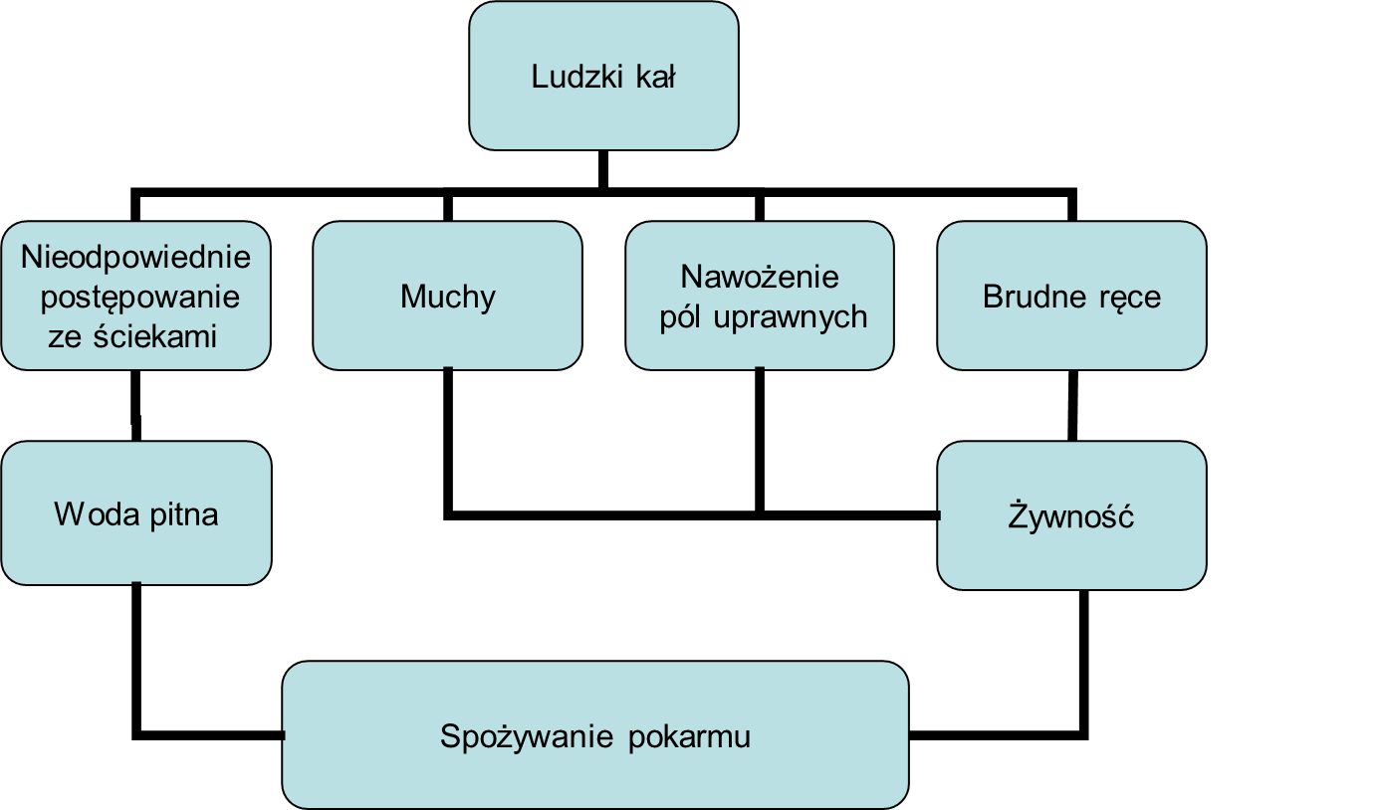
Przenoszenie wirusów

Slide 16

Dziękuję za uwagę
Justyna Wałachowska
Źródła:
https://www.mayoclinic.org/diseases-conditions/salmonella/symptoms-causes/syc-20355329
https://www.cdc.gov/salmonella/index.html
https://www.mp.pl/pacjent/choroby-zakazne/choroby/zakazenia-bakteryjne/165083,biegunki-wywolane-przez-paleczki-salmonella-salmonellozy
Magdalena Wieczorek Pracownia Entero i Neuroinfekcji Zakład Wirusologii NIZP-PZH

